Slide 1


Slide 2
Hack Together: RAG Hack
aka.ms/RAGhack
Week 1: September 3 - 8
9
MONDAY
3
TUESDAY
4
WEDNESDAY
5
THURSDAY
6
FRIDAY
7
SATURDAY
8
SUNDAY
RAG 101
.NET
Azure AI Studio
Python
Langchain4J
LangchainJS
Responsible AI
MongoDB
Azure AI Search
PostgreSQL
Azure SQL
GraphRAG
Multi-channels
Hack!
Hack!
Hack!
Hack!
Hack!
Hack!
Week 2: September 9 - 14
9
MONDAY
10
TUESDAY
11
WEDNESDAY
12
THURSDAY
13
FRIDAY
14
SATURDAY
15
SUNDAY
Semantic Kernel
Spring AI
Vision models
Internationalization
VSCode Agent
Agentic RAG
Code Interpreter
AI Studio Advanced
AutoGen
Data Access Control
Fine Tuning
Model catalog
Evaluations
Hack!
Hack!
Hack!
Hack!
Hack!
Hack!
Hack!
Hack!
Hack!
Submissions due September 16, 11:59 PM PT!

Slide 3
用 AI Toolkit 构建应用
Kinfey Lo
Senior Cloud Advocate
github.com/kinfey

Slide 4
Agenda
什么是 AI Toolkit VS Code for VS Code
了解 SLMOps
Microsoft Olive 介绍
案例

Slide 5
了解 AI Toolkit for VS Code

Slide 6





你是如何构建 GenAI 的 pipline ？
Data
Model
Fine tuning
Evaluation
RAGs

Slide 7
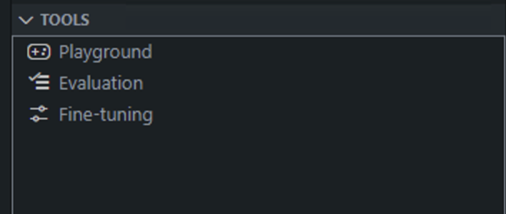
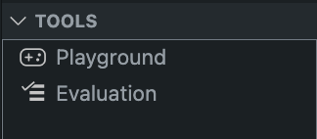
Windows or Linux
AI Toolkit – 安装环境的区别
macOS (Apple Silicon)

Slide 8
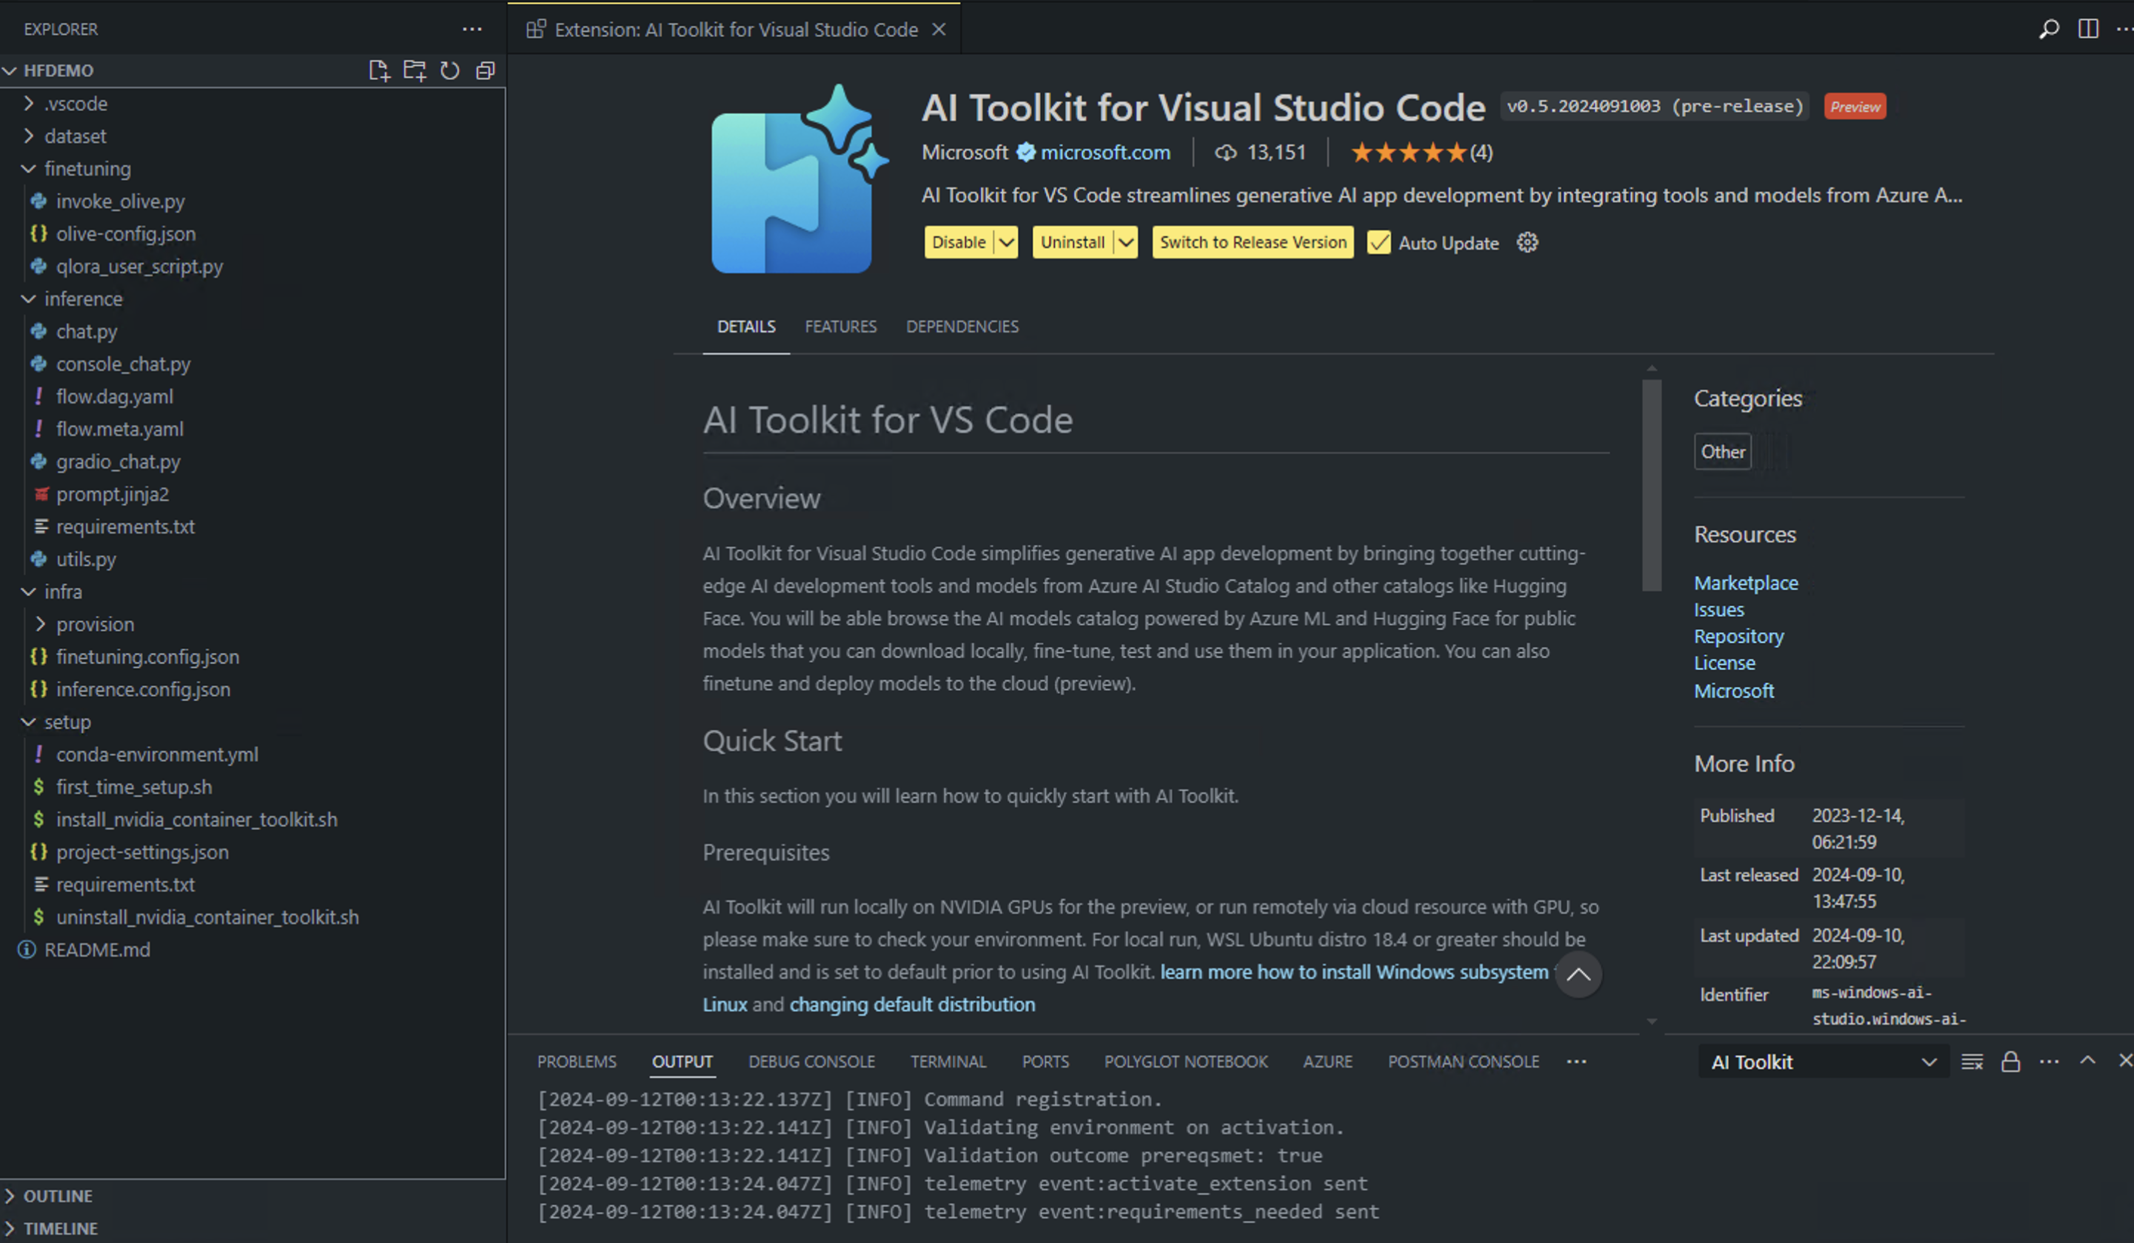
AI Toolkit

Slide 9
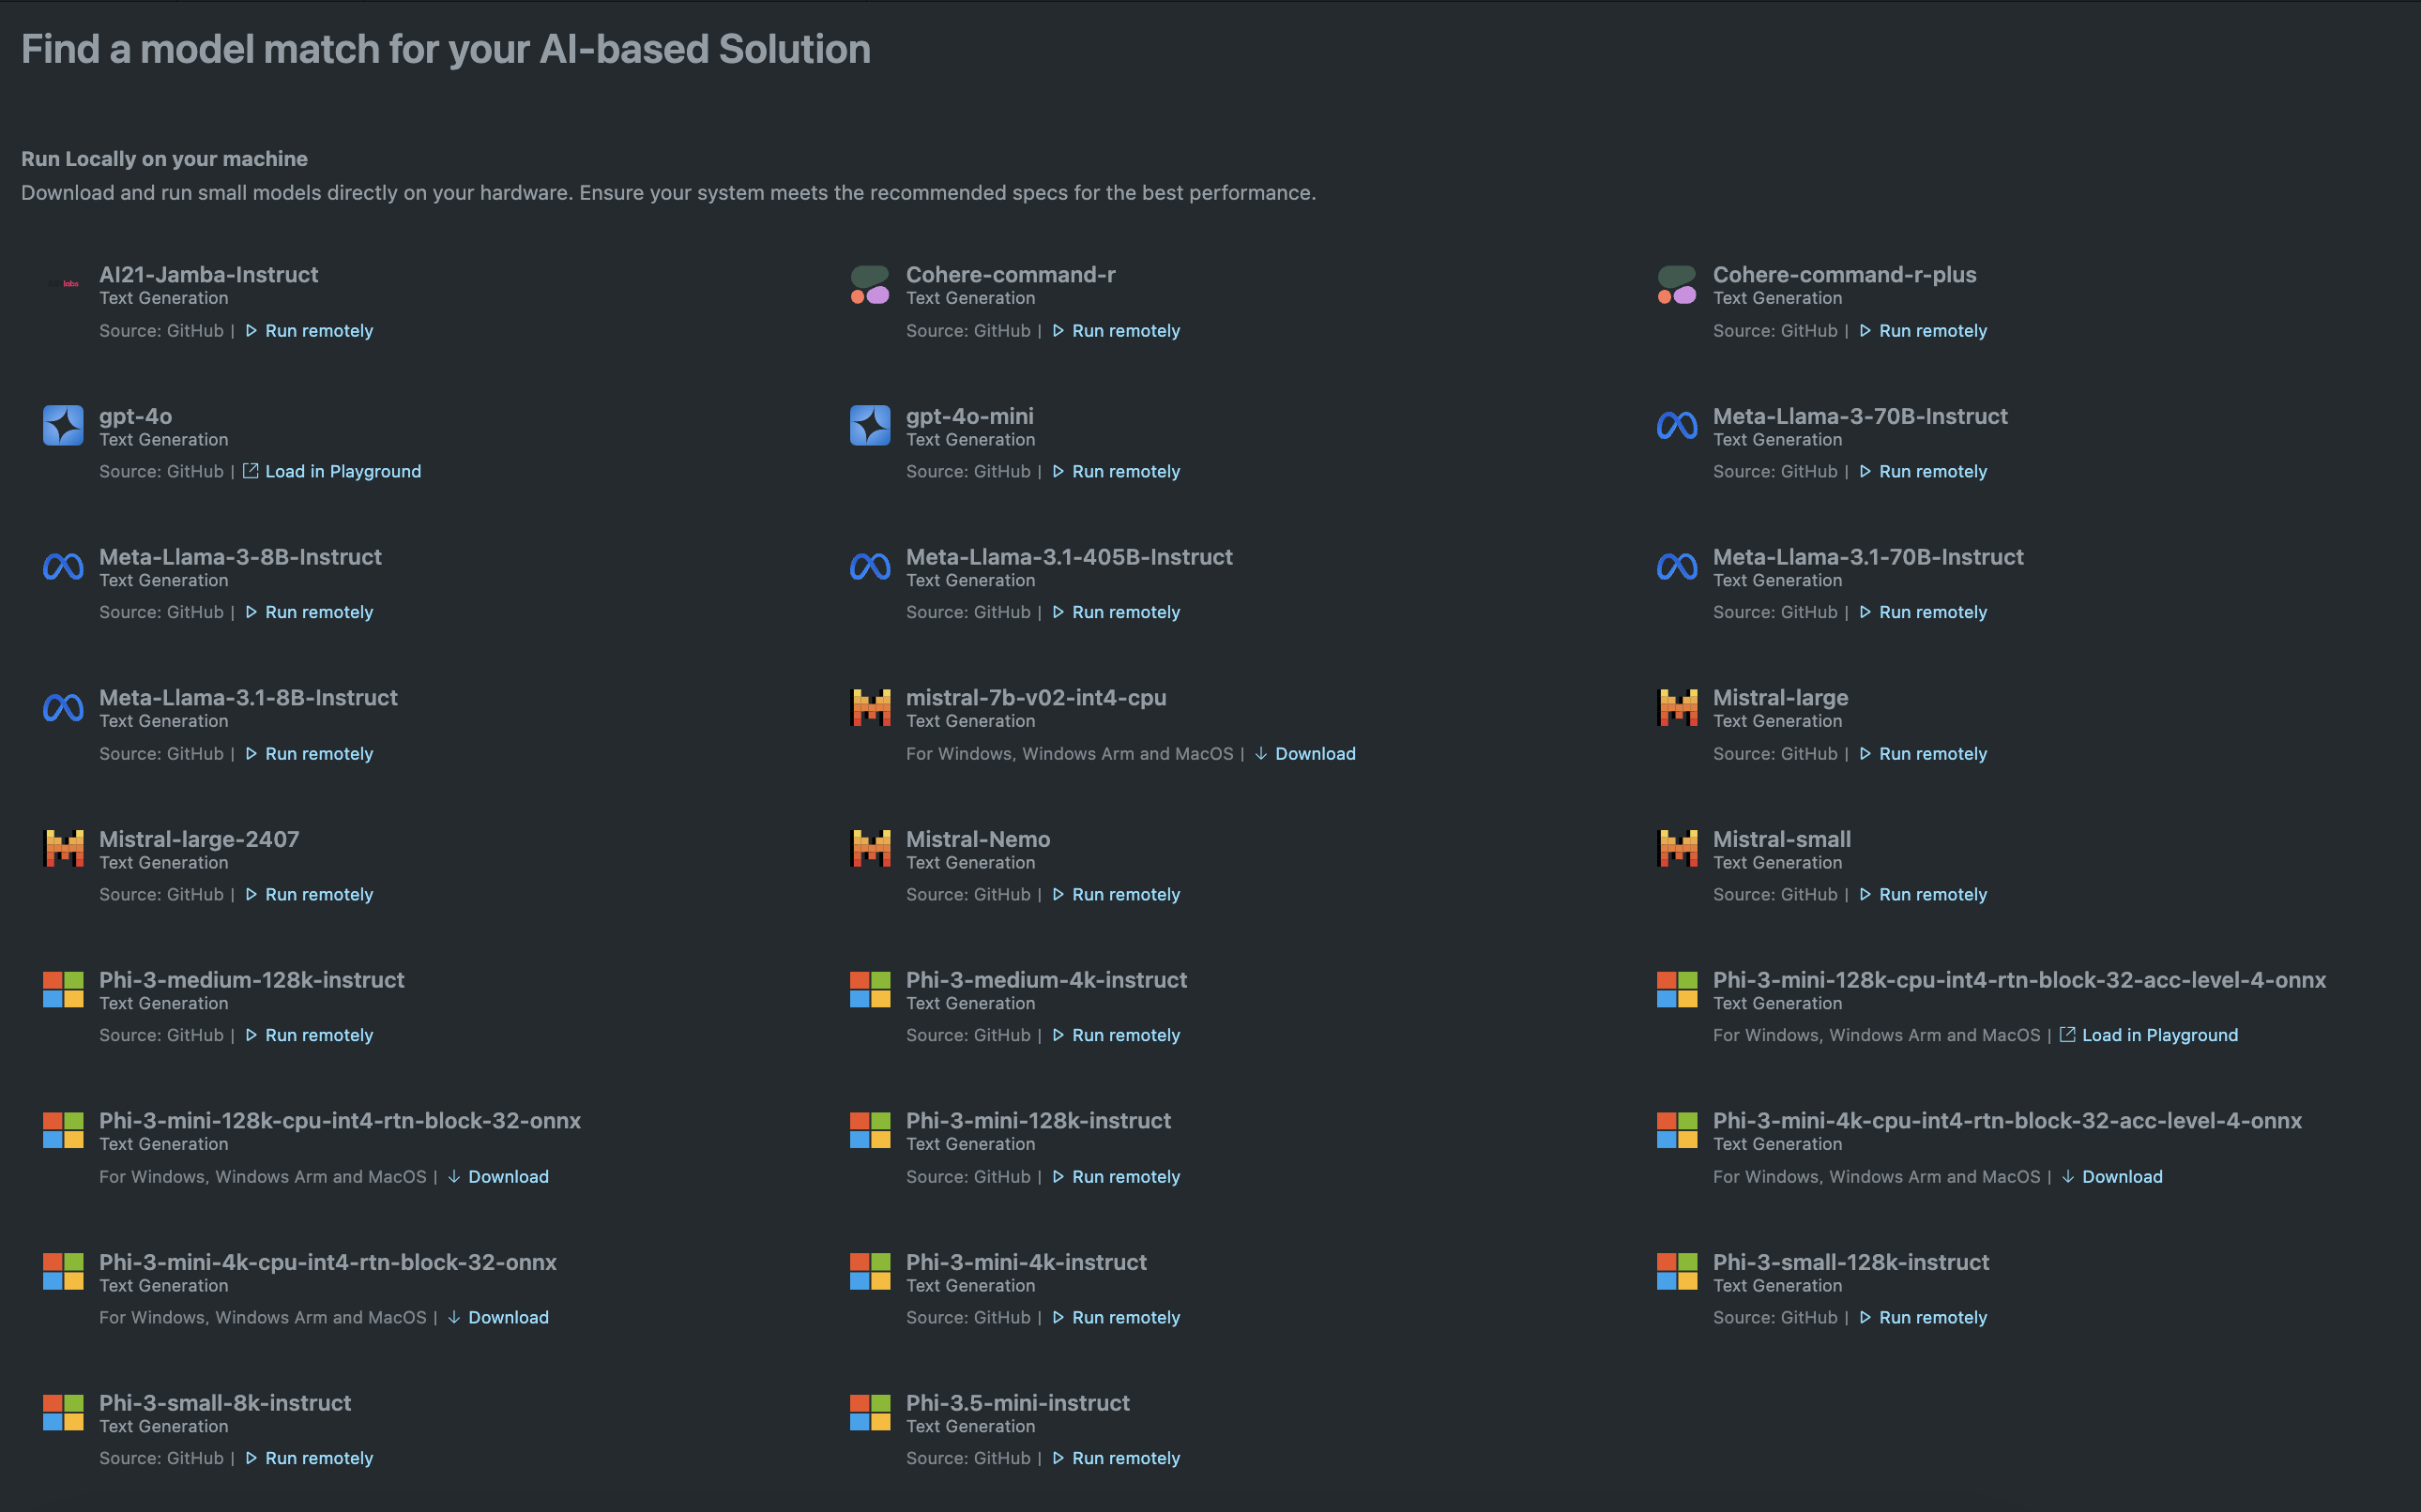
AI Toolkit - Models

Slide 10
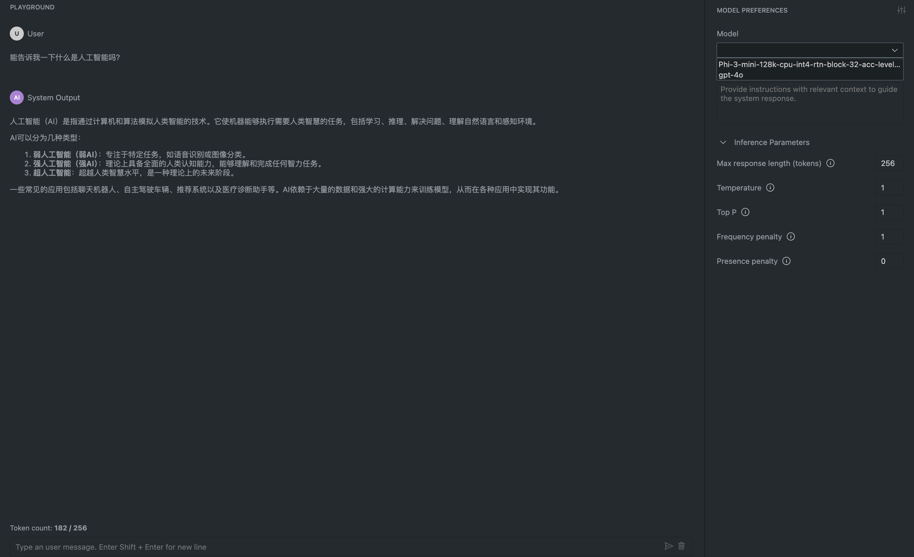
AI Toolkit - Playground

Slide 11

AI Toolkit – Support GitHub Models

Slide 12

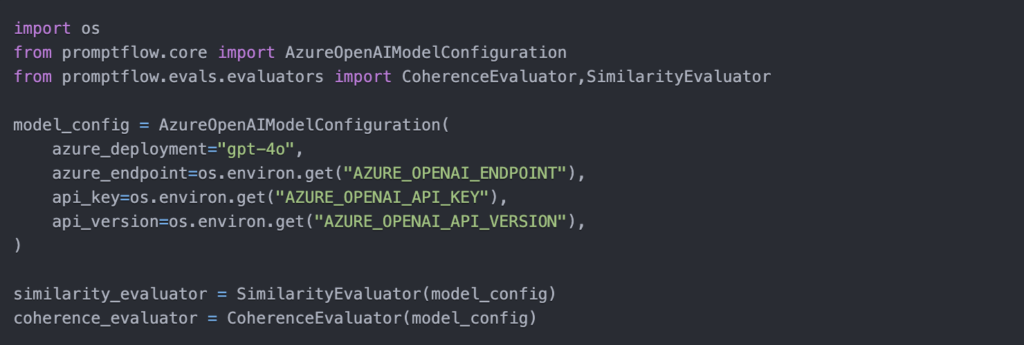
Azure AI Toolkit - Evalation

Slide 13
SLMOps

Slide 14




企业进入模型领域带来更多的思考
数据
算法
评估
评估
如何组织数据
企业内部多个数据源的整理
如何有效组织数据
数据安全
QLoRA vs LoRA
参数调整
计算
本地或云端
版本
提示有效性
效能
存储
多设备
模型压缩
响应
迭代

Slide 15








我们把这些环节看成一个闭环 - SLMOps
SLM
Fine-tuning
Model
Phi-3-mini
(3.8B)
dataset
Evaluation
Deployment
Azure Machine Learning / Azure AI Studio

Slide 16


在 Azure 加持下的应用场景
Data
Evaluation
Runtime
统一数据平台
可以根据业务构建数据
云端+本地数据整合
输出结果评价
比较型号
业务流程整合
跨平台
回复
INT4，FP16，FP32 量化
Datastore
Prompt Flow
Orchestration
Deployment
Azure Machine Learning & Azure AI Studio
Azure Compute
Azure Model Catalog

Slide 17
Microsoft Olive

Slide 18
Microsoft Olive 介绍
Microsoft Olive是一款非常易用的开源模型优化工具，既可以涵盖Generative AI领域的微调，也可以引用。 只需简单的配置，结合使用开源SLM和相关运行时环境（AzureML/本地GPU、CPU、DirectML），通过自动优化即可完成模型的微调或参考，让您找到 最佳模型部署到云或边缘设备。 AI Tools VS Code Extension 上引入了 Microsoft Olive
https://github.com/microsoft/olive

Slide 19
Olive.config as Service

Slide 20
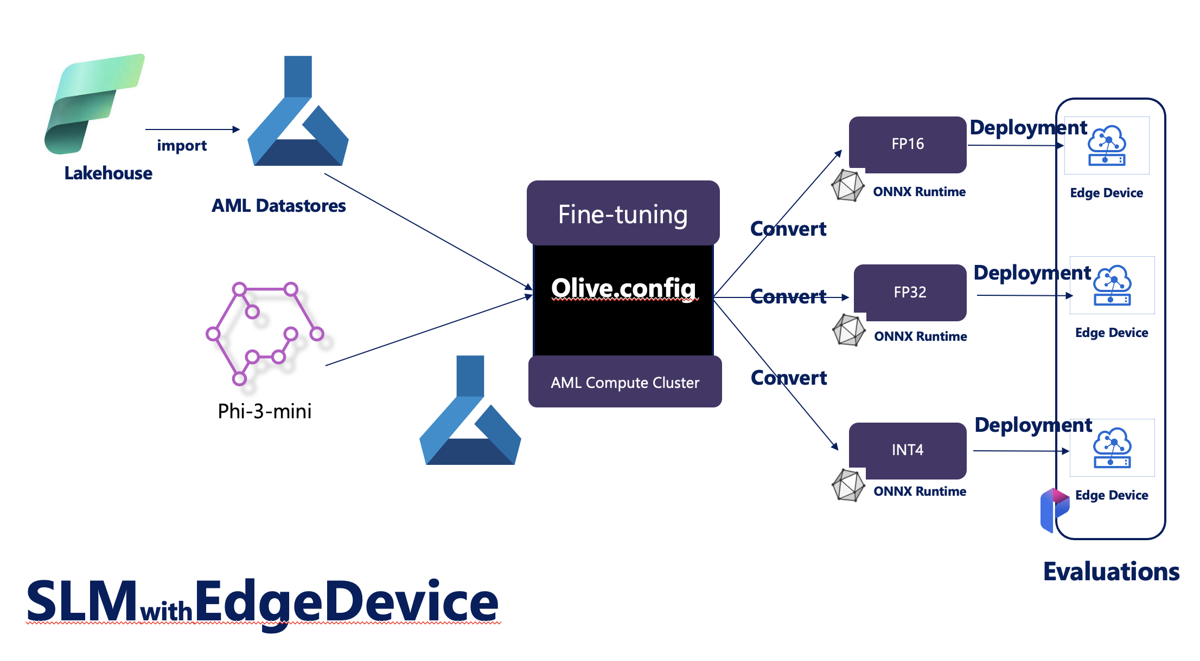

Slide 21
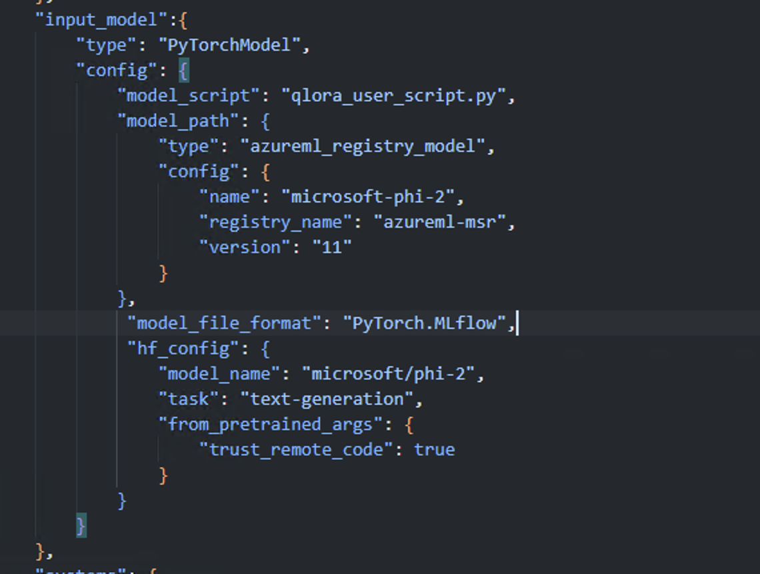
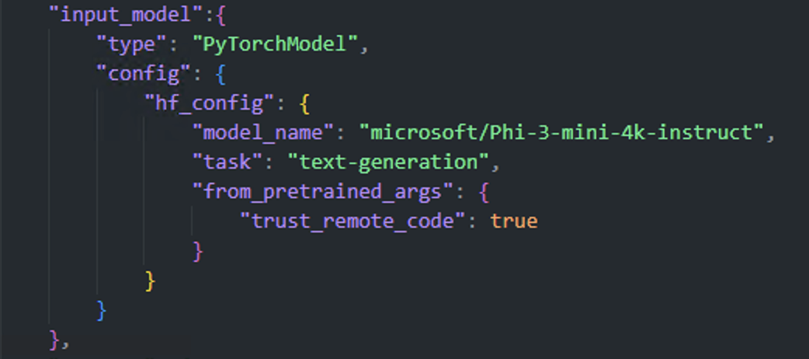
Olive.config – Model Catalog

Slide 22

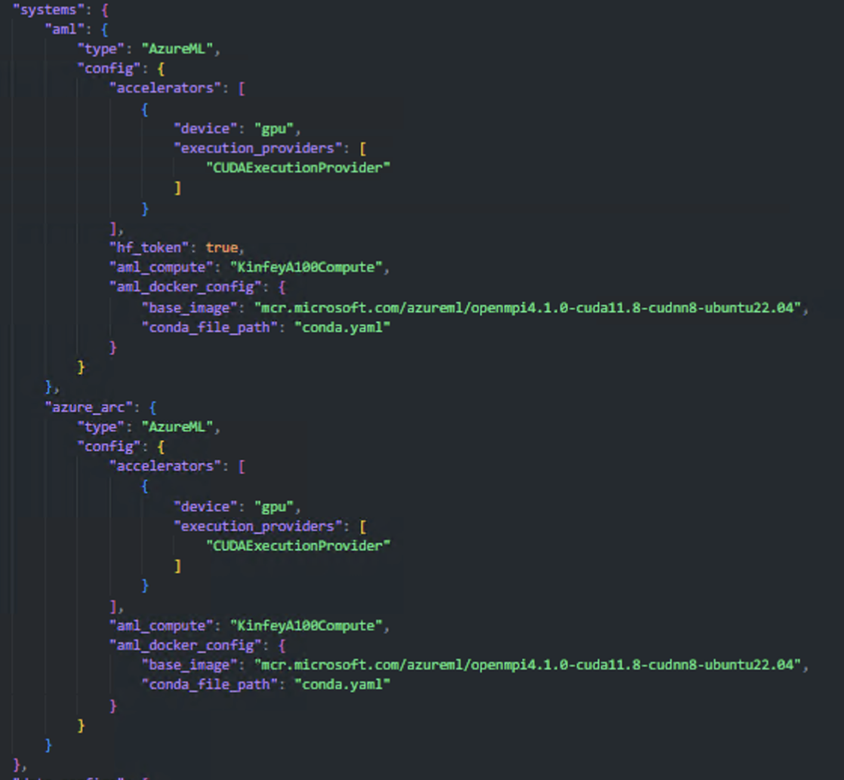
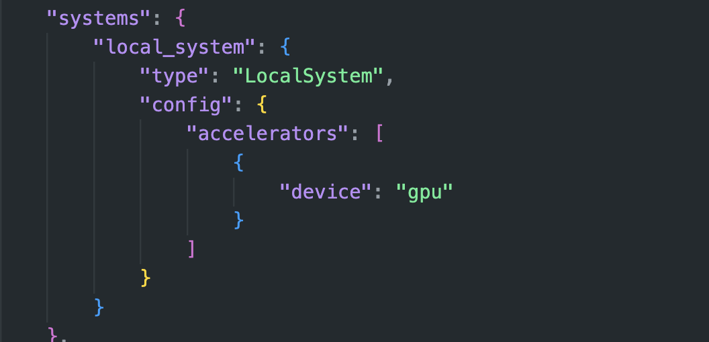
Olive.config – 算力设定

Slide 23
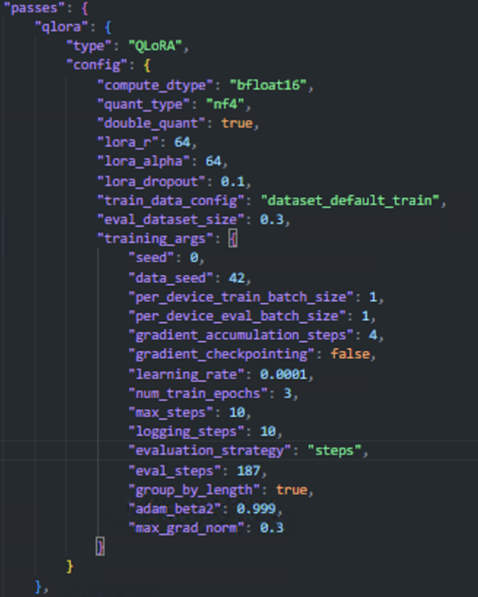
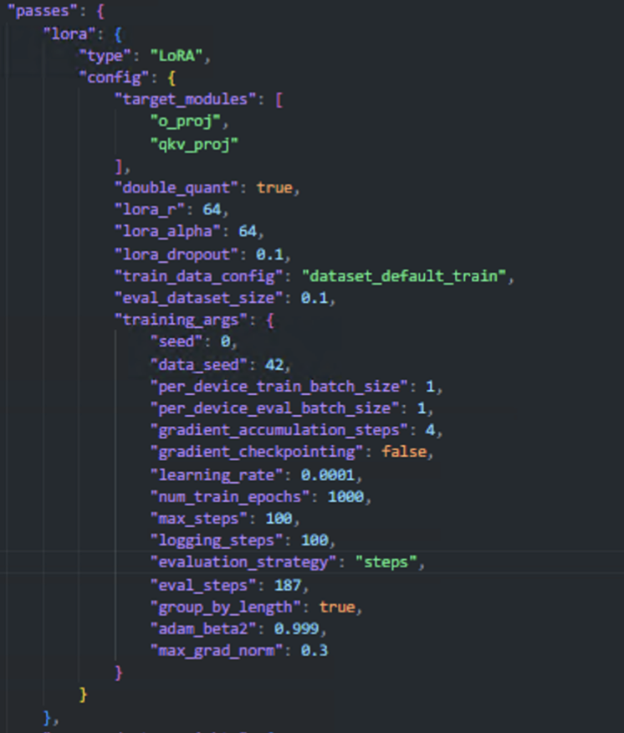
Olive.config – QLoRA & LoRA

Slide 24
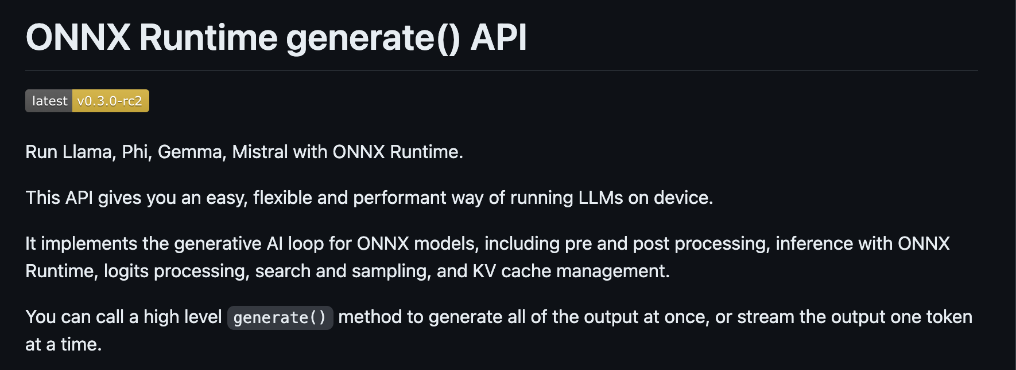
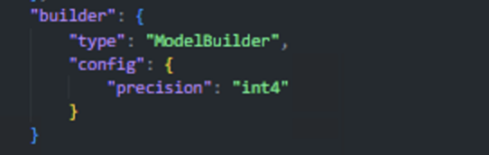
Olive.config – 量化
https://github.com/microsoft/onnxruntime-genai
ONNX Model Convert
（Float16，Float32，Int4）

Slide 25
DEMO

Slide 26
RAGHack: Next steps
Register for the hackathon @ aka.ms/raghack/register
Hack, hack, hack! Try our code samples or start from scratch!🧑🏿‍💻 👩🏻‍💻 👩🏼‍💻
For any questions, post in GitHub forum or attend Discord Office Hours. 🙋🏼 🙋🏾‍♀️
Join more live RAG sessions! aka.ms/raghack/streams
Submit your project before September 16th 11:59 PM PT to win prizes! 💵

Slide 27
Thank you

